Slide 1
AFET VE ACİL DURUMLARDA ÇALIŞMA BECERİLERİ
Anahtar Sözcükler:
Afet, acil durum, çalışma becerileri, afetten etkilenen çocuklar, afetlerde psikososyal müdahaleler

Slide 2
SUNUM PLANI
Afet ve Acil Durumların Çocuklar Üzerindeki Etkileri
Afet ve Acil Durumlarda Çocuklara Yönelik Kriz Müdahalesi
Afet ve Acil Durumlardan Etkilenen Çocuklar için Psikososyal Müdahale
Afet ve Acil Durumlarda Çocukla Çalışma Becerileri

Slide 3
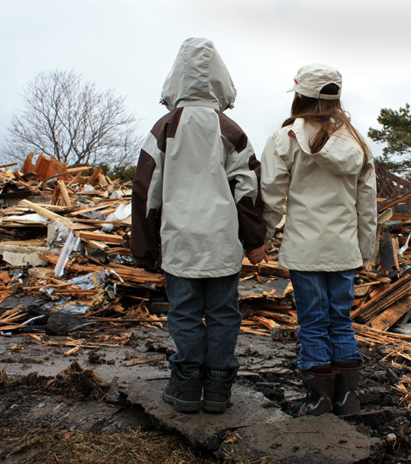
Afet ve Acil Durumların Çocuklar Üzerindeki Etkileri
Afetlerin hassas gruplar üzerindeki etkileri daha büyüktür.
Çocuklar afetlerden en çok etkilenen gruplar arasındadır.
Afetler çocukları fiziksel, psikolojik ve sosyal olarak derinden etkileyebilir.
Afetin çocuklar üzerindeki etkileri gelişim dönemlerine göre farklılaşır.

Slide 4
Afet ve Acil Durumların Çocuklar Üzerindeki Etkileri
Etki boyutu | Etkiler
Fiziksel Etkiler | Hijyen, barınma, temiz su ve gıda sorunu Kas iskelet sorunları, organ rahatsızlıkları, sindirim sistemi sorunları, yumuşak doku yaralanmaları, kırıklar ve burkulmalar, uzuv kaybı Enfeksiyonlar, bulaşıcı hastalıklar, bağışıklık sistemi sorunları
Psikolojik Etkiler | Uyum sorunları, şaşkınlık, şok, endişe, korku, güvensizlik Yaşananları sürekli hatırlama, içe kapanma, çökkünlük Uyku bozuklukları, travma sonrası stres bozukluğu, patolojik yas tepkileri
Sosyal Etkiler | Aile bireylerinin ve yakınların kaybı, sosyal destek eksikliği Göç ve sosyal çevrenin değişmesi Ekonomik sorunlar, eğitim yaşamının aksaması
Kaynak: Karabulut ve Bekler, 2019

Slide 5
Afet ve Acil Durumların Çocuklar Üzerindeki Etkileri
Gelişim Dönemi | Etkiler
Bebeklik Dönemi (0-2 yaş) | Ebeveynlerinin kaygılı tutumları, anneyle ilişkinin sınırlanması, bakım ve beslenme zorlukları bebek için güven duygusunu zedeleyebilir.
Okul Öncesi Dönem (3-5 yaş) | Korku, şaşkınlık ve güvensizlik duyguları görülür. Oyunlar aracılığıyla duygusal tepkilerini ifade edebilirler. Konuşma bozuklukları ve sağlık sorunları ortaya çıkabilir.
Okul Çağı Dönemi (6-11 yaş) | Afetin yarattığı etkileri anlayabilirler. Akran ilişkilerinin zedelenmesi çocuklar için zorlayıcıdır. Yetişkinlerin savunmasızlığı, çocuklarda güven kaybına neden olabilir.
Ergenlik Dönemi (10-19 yaş) | Afetin etkileri, olumsuz duygudurum ve travma tepkilerine yol açabilir. Uyku bozuklukları, intihar eğilimi ve yalnızlık belirtileri görülebilir.

Slide 6
Afet ve Acil Durumlarda Çocuklara Yönelik Kriz Müdahalesi
Krize Yönelik Müdahaleler
Krizin etkilerini ortadan kaldırmak/azaltmak amaçlanır.
Kısa süreli uygulamalardır.
İlerleyen süreçte işlevselliği kriz öncesi duruma getirmeye katkı sağlar.

Slide 7
Afet ve Acil Durumlarda Çocuklara Yönelik Kriz Müdahalesi
Çocuklar için krize müdahalenin öncelikli unsurlarından biri çocuğun güvenliğidir.
Krize müdahale esnek ve danışan odaklı bir yaklaşımla gerçekleştirilir.
Krize müdahale şu üç temel bileşeni içerir:
İlişki Kurma ve Sürdürme
Problemi Tanımlama
Başa Çıkma Kapasitesini Artırma

Slide 8
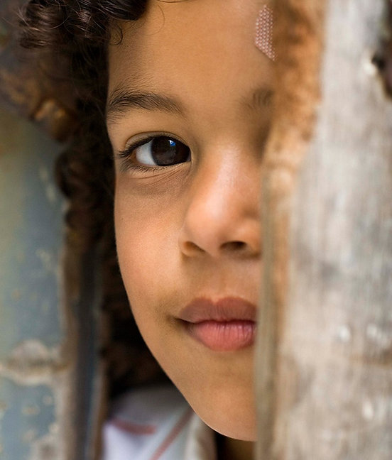
Çocuklara Yönelik Kriz Müdahalesi İlişki Kurma ve Sürdürme
İlişki kurma ve sürdürme konusunda temel katılım becerileri sergilenir.
Sorunun temeline ilişkin bilgi edinme ve yorumlama çabası güdülmez.
Temel psikososyal müdahale ve çocuklarla çalışma becerilerinden yararlanılır.

Slide 9
Çocuklara Yönelik Kriz Müdahalesi Başa Çıkma Kapasitesini Artırma
Acil temas sağlama
Yanında bulunma/
Erişilebilir olma
Aktif dinleme
Kritik sorunları belirleme
Somut hizmetler sunma
Yönlendirme yapma
Zaman sınırını kabullenme

Slide 10
Afet ve Acil Durumlardan Etkilenen Çocuklar İçin Psikososyal Müdahale
Anlık ihtiyaçları karşılama
Afetin psikososyal etkilerini hafifletecek destek mekanizması oluşturma
İhtiyaç ve kaynakların tespiti
Psikolojik ilk yardım
Kaynaklara yönlendirme

Slide 11
Çocuklar İçin Psikososyal Müdahale İhtiyaç ve Kaynak Tespitleri
Afet sonrasında yapılan ilk müdahaledir.
Çocuklar için o an en iyi yardımın ne olduğunun belirlenmesine yöneliktir.
Başlangıçta hızlı ve temel tespitler, sonra daha detaylı tespit yapılabilir.
Müdahale süreci boyunca tespitler devam etmelidir.

Slide 12
Çocuklar İçin Psikososyal Müdahale Psikolojik İlk Yardım
Çözüm odaklı olarak bireylerin güçlenmesine yardım etmektir.
İhtiyaç ve kaynak tespiti ile birlikte veya bunun hemen ardından başlatılabilir.
Afetten etkilenenlerin yanında bulunarak onlara destek olan birinin varlığı önemlidir.
İzle, dinle ve bağla olarak adlandırılan üç ilkeye dayanır.

Slide 13
Psikolojik İlk Yardımın İlkeleri
İzle: Çocukların acil temel ihtiyaçlarını ve güvenlik koşullarını sürekli takip et.
Dinle: Çocukların ihtiyaçlarına duyarlı ol, onları dinle ve sakinleşmelerine yardımcı ol.
Bağla: Kaynaklar hakkında bilgi topla ve yönlendirme yap.

Slide 14
Afet ve Acil Durumlarda Çocukla Çalışma Becerileri
Psikolojik ilk yardım becerilerini sergileme
Güvenlik, gizlilik ve haklara saygıyı temin etme
Rekreasyonel faaliyet gerçekleştirme becerileri
Çocuklarla ve aileleriyle uygun iletişim ve etkileşimi sürdürme

Slide 15
Afet ve Acil Durumlarda Çocukla Çalışma Psikolojik İlk Yardım Becerilerini Sergileme
İzle, dinle ve bağla ilkelerini sürdürme
Psikolojik ilişki kurma
Problemin boyutlarını öğrenme
Olası çözümleri belirleme
Acil ihtiyaçların giderilmesine çalışma
Acil hedeflerin gerçekleşmesini izleme

Slide 16
Afet ve Acil Durumlarda Çocukla Çalışma
Güvenlik, gizlilik ve haklara saygıyı temin etme
«Önce zarar verme» ilkesine uygun davran
Mahremiyet ve özel yaşamın gizliliğine önem göster
Yerel ve kültürel dinamiklere uygun davran
Yapılanlar için minnettarlık bekleme

Slide 17
Afet ve Acil Durumlarda Çocukla Çalışma Çocuklar İçin Rekreasyonel Faaliyetler Gerçekleştirme
Çocukların eğlenceli vakit geçirebileceği ve yaşlarına uygun etkinliklere dahil edilmesi önemlidir.
Çocuklarla oyun oynamak onlarla iletişim kurmanın en kolay yollarından biridir.
Gönüllülerin desteği alınacaksa çocukla iletişim ve etkileşim konularında bilgi ve beceriye sahip kişiler seçilmelidir.

Slide 18
Afet ve Acil Durumlarda Çocukla Çalışma Çocuklarla Yapılabilecek Faaliyetler
Gelişim Dönemi | Aktiviteler
Okul öncesi | Canlandırma, Resim yapma, Hikâye okuma Fiziksel hareketler (Oynama, zıplama, müzik eşliğinde dans etme vb.)
Okul çağı | Kukla oyunları, Sanat çalışmaları Tartışma grupları, Beyin fırtınası Yazma ödevleri, Dinlenme egzersizleri
Ergenlik dönemi | Grup çalışmaları, Sınıf projesi Hikâye ya da roman okuma Bilgilendirme, Sanatsal aktiviteler

Slide 19
Afet ve Acil Durumlarda Çocukla Çalışma Çocuklarla Uygun İletişim ve Etkileşimi Sürdürmek
Çocukla görüşme ve iletişim süreçlerinde “şimdi ve burada”ya odaklan.
Çocuğun duygularını ifade etmesine olanak tanı.
Ebeveynleri çocukla destekleyici iletişim konusunda bilgilendir.

Slide 20
ÖZET
Neler Öğrendik?
Afetlerin çocuklar üzerindeki etkileri
Afet sonrası süreçte yapılacak kriz müdahalesinin ilkeleri
Afet sonrası psikososyal müdahalelerin temel ilkeleri
Psikososyal müdahalelerde başvurulacak uygulama becerileri

Slide 21
Teşekkürler
“Bu doküman Avrupa Birliği mali desteği ile oluşturulmuştur. Bu yayının içeriğinden yalnızca WEglobal liderliğindeki konsorsiyum sorumludur ve hiçbir şekilde Avrupa Birliğinin görüşlerini yansıtmamaktadır.”

